Slide 1
제19장
자바스크립트 클래스 중급

Slide 2
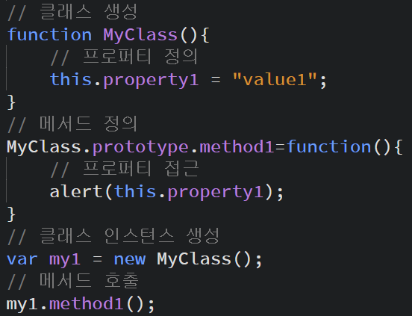
1. this의 정체
this란?
- this란 앞선 강의에서도 설명드렸듯이 객체 자기자신을 의미한다고 하였다.
이처럼 일반 객체의 메서드에서 this는 메서드를 호출한 객체가 된다.
하지만, this의 속성은 메서드를 호출할 때뿐 아니라 일반함수를 호출할 때도 만들어지며, 이벤트 리스너가 호출될 때에도
this의 속성이 만들어진다.문제는 this 속성에 저장되어 있는 값이 동일한 값이 아니라는 것이다.
즉, 다시말해 실무 작업시 다양한 경우에 this에 어떤 값이 들어가는지 판단해서 사용할 줄 알아야 한다.

Slide 3
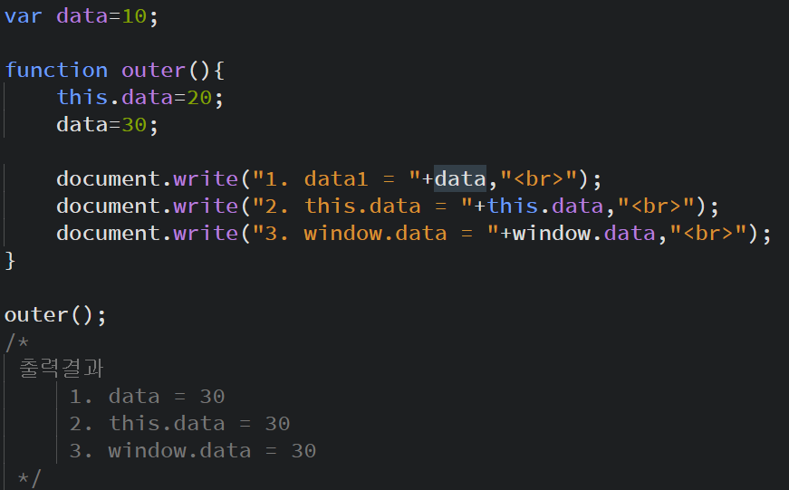
1. this의 정체
2. 일반함수에서 this
일반함수에서 this는 전역객체인 window가 저장한다.

Slide 4
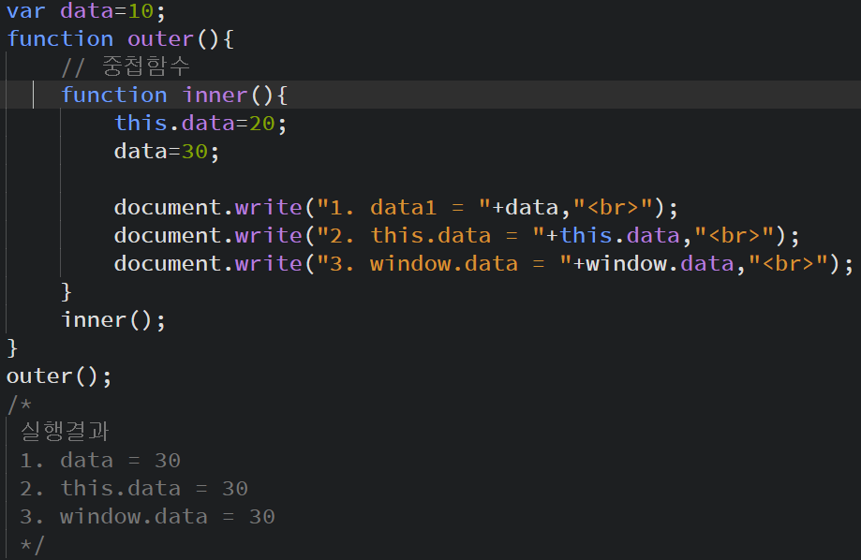
1. this의 정체
3. 일반 중첩 함수에서 this
일반 중첩 함수에서 this는 전역객체인 window가 저장한다.outer()를 호출하면 내부적으로 inner()가 호출되기
때문에 결국 다 최근값인 30을 다 나타낸다.

Slide 5
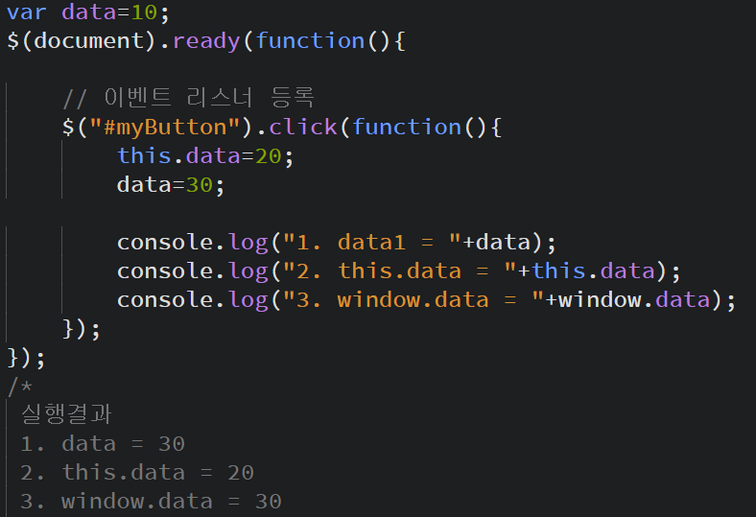
1. this의 정체
4. 이벤트 리스너 this
이벤트 리스너에서 this는 이벤트를 발생시킨 객체가 된다.하여 this는 myButton이 된다.
하여 결과가 위와 같이 나온다.

Slide 6
1. this의 정체
5. 이벤트 리스너 this
이벤트 리스너에서 this는 이벤트를 발생시킨 객체가 된다.하여 this는 myButton이 된다.
하여 결과가 위와 같이 나온다.

Slide 7
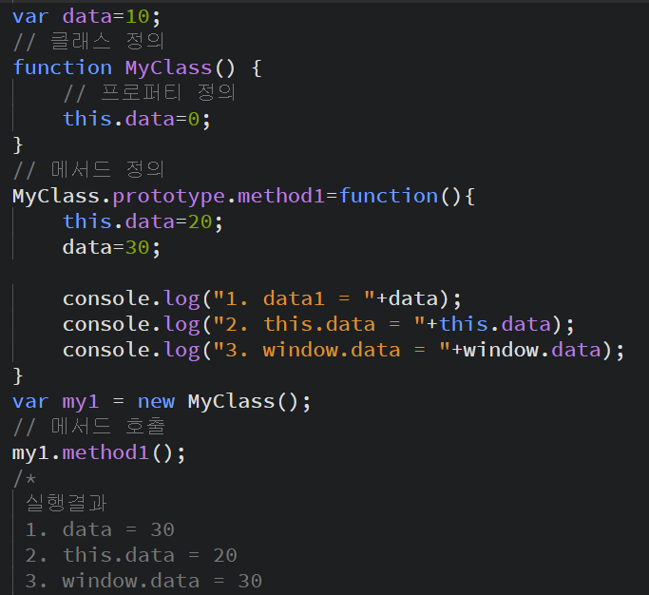
1. this의 정체
6. 메서드에서의 this
메서드에서 this는 객체 자기 자신이 저장된다.하여 결과가 위와 같이 나온다.

Slide 8
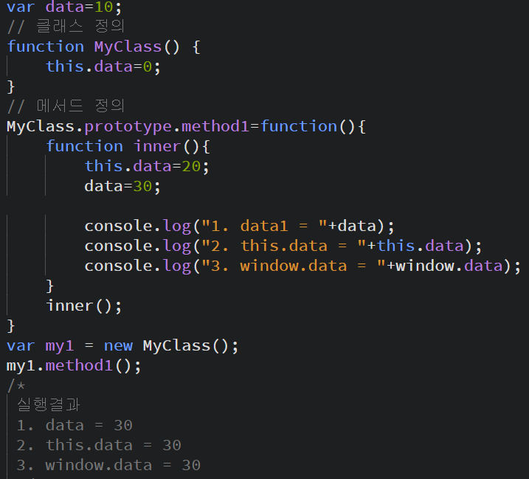
1. this의 정체
7. 메서드 내부의 중첩함수에서의 this
객체의 메서드 내부에서 만들어지는 중첩함수에서 this는 객체가 아닌 window가 된다.하여 결과가 위와 같이 나온다.

Slide 9
1. this의 정체
8. this의 상황에 따른 값 정리
this가 만들어지는 경우 | This값
일반 함수에서의 this | window객체
중첩함수에서 this | window 객체
이벤트에서 this | 이벤트를 발생시킨 객체
메서드에서 this | 메서드를 호출한 객체
메서드 내부의 중첩함수에서 this | window객체

Slide 10
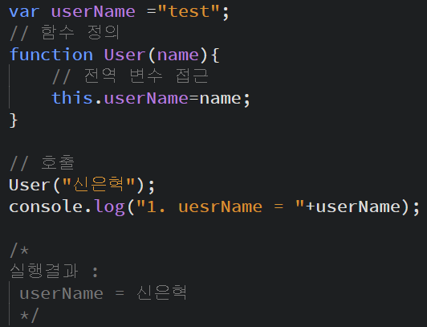
2. 함수호출()과 new 함수호출()
1) 함수 호출()
먼저 앞에서 배운 것처럼 자바스크립트에서는 함수와 클래스를 정의하는 문법이 동일하기 때문에
이를 구분하기 위해서 형식적으로 클래스를 선언할 때는 대문자로 시작한다고 배웠다.
하여 위의 User()함수는 클래스를 의미한다.하지만 User()가 클래스의 의미가 있다고 하여도 위와
같이 호출한다면 일반적인 함수 호출이며 this는 window가 된다.

Slide 11
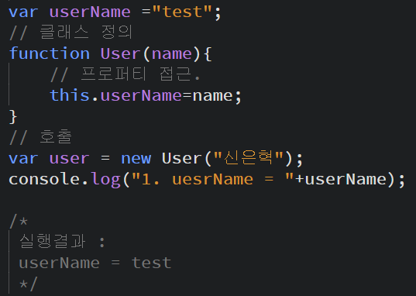
2. 함수호출()과 new 함수호출()
2) new 함수 호출()
이번에는 new명령어를 이용해 함수를 호출해준 경우이다.이때는 일반함수 호출이 아닌 User클래스의
인스턴스 생성이기 때문에 this는 window가 아닌 인스턴스 자기자신이 되어지는 것이다.하여 위와 같은
결과가 되는 것이다.

Slide 12
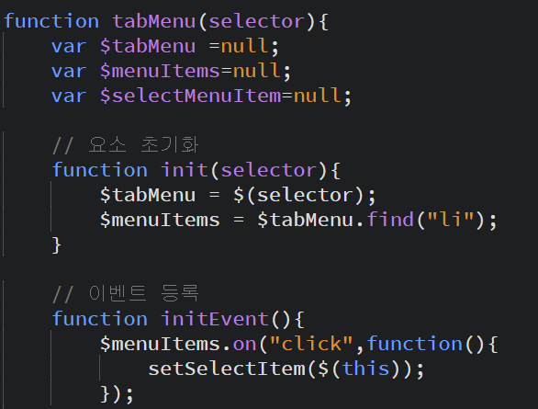

3. 함수단위코딩과 클래스단위코딩
1) 함수단위 코딩1
위의 소스는 함수단위로 만들어진 형태의 소스이다.때로는 함수단위로 만들어진 코드들도 클래스와 만든 것 처럼 동일
한 효과를 지닐 때가 있다.하지만, 함수형태로 만들어진 것은 우선 모든 기능이 함수내에 존재한다는 것이다.아울러 언
뜻 보면 클래스처럼 보이긴 하나 this도 없고 또 소문자로 시작한다.그리고 결정적인 건 new를 사용하지 않고 단순히
함수 호출이 이루어지고 있음을 볼 수가 있다.이 부분이 결정적으로 클래스 방식과 다른 것이다.
물론 위와 같이 해서 tabMenu를 여러 개 만들 수 있지만 단점이 존재한다.
바로, tabMenu()함수를 호출할 때마다 내부에 선언된 중첩함수가 만들어지며, 외부에서 내부속성과 함수를 접근할수
없다는 것이다.

Slide 13
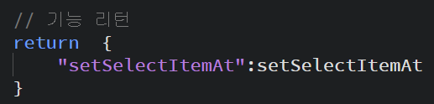
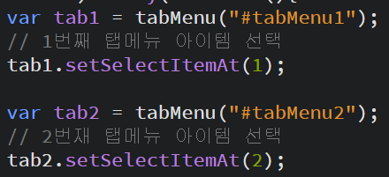
3. 함수단위코딩과 클래스단위코딩
2) 함수단위 코딩2
함수로 만들어졌을 때 내부 중첩함수는 외부에서 접근할 수 없지만 상기의 방법으로 접근을 할 수 있다.
이러한 방법은 실무에서도 많이 사용하니 알아두도록 하자.

Slide 14
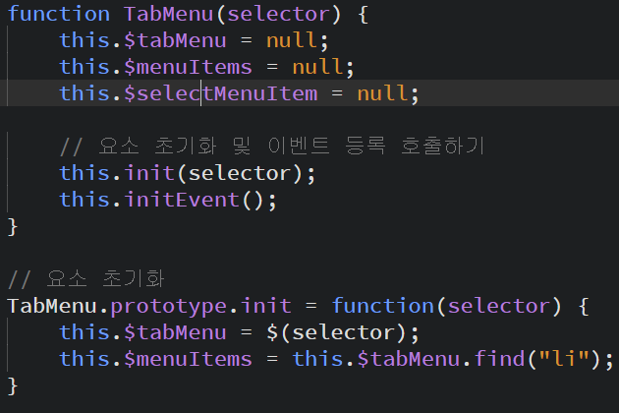
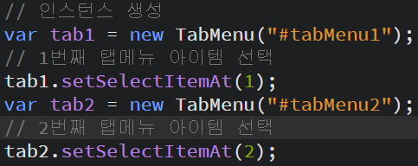
3. 함수단위코딩과 클래스단위코딩
3) 클래스 단위 코딩
위의 소스는 클래스 단위로 코딩이 된 소스이다.보시다시피 프로토타입 방식의 클래스로 코딩을 하게 되면 언급했듯이
여러 개의 인스턴스를 만들어서 메서드를 공유함으로써 함수단위의 단점을 없앨 수가 있다.아울러 인스턴스 변수로 안
에 있는 프로퍼티와 메서드에 인스턴스 변수를 통해서 쉽게 접근도 할 수가 있다.
하여, 클래스단위 코딩이 훨씬 더 유용하다.

Slide 15
4. 인스턴스 프로퍼티와 메서드와 클래스 프로퍼티와 메서드
1) 인스턴스 프로퍼티와 메서드
지금까지 만들어서 사용했던 모든 클래스에서 프로퍼티와 메서드는 사실 모두 인스턴스 프로퍼티와 메서드이다.
다시 말하면, 지금까지 사용했던 클래스에 프로퍼티와 메서드는 독립적으로 실행하는 것이 아니라 반드시 인스턴스를
생성한 후, 사용할 수 있는 프로퍼티와 메서드를 인스턴스 프로퍼티와 메서드라 부른다는 것이다.
var tab1 = new TabMenu(“#tabMenu1”);
tab1.setSelectItemAt(1);
통상 위와 같이 되어 있는 것을 인스턴스 프로퍼티와 메서드라고 하지만 무조건 인스턴스 프로퍼티와 메서드라고 지칭
을 하진 않아도 된다는 것이다.
2) 클래스 프로퍼티와 메서드
지금까지는 클래스를 만들고 인스턴스를 무조건 생성하고 사용한다고 배웠다. 하지만 인스턴스를 생성하지 않고도 사
용할 수 있는 프로퍼티와 메서드가 있다. 이것을 우리는 클래스 프로퍼티, 클래스 메서드라고 부른다.
아래는 클래스 프로퍼티와 메서드를 만드는 방법이다.
function 클래스이름(){
…..
}
클래스이름.프로퍼티=값;
클래스이름.메서드이름=function(){};

Slide 16
4. 인스턴스 프로퍼티와 메서드와 클래스 프로퍼티와 메서드
function 클래스이름(){
…..
}
클래스이름.프로퍼티=값;
클래스이름.메서드이름=function(){};
여기서 클래스이름은 인스턴스가 아니다.클래스 이름 자체이다.클래스 이름에 프로퍼티와 메서드를 만드는 것이다.
그럼 클래스 프로퍼티, 클래스 메서드는 인스턴스 생성 없이 아래와 같이 사용한다.
클래스이름.프로퍼티;
클래스이름.메서드이름();
이 클래스 프로퍼티, 클래스 메서드의 사용 목적은 주로 도움을 주는 유틸리티성 기능이나 또는 실행하더라도 내부
데이터에 영향을 주지 않고 독립적으로 실행되는 기능이나 정보들을 담을 때 사용한다.

Slide 17
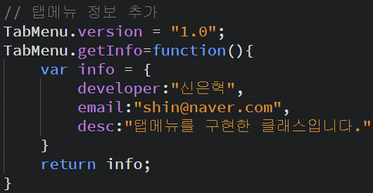
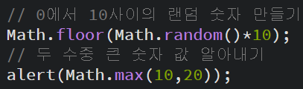
4. 인스턴스 프로퍼티와 메서드와 클래스 프로퍼티와 메서드
클래스 프로퍼티, 클래스 메서드의 사용 예
위와 같이 만든 것이 바로 그 실체인 것이다. 탭메뉴를 실행하는데 전혀 영향을 주지 않는 것이다.
아울러 Math클래스처럼 랜덤 숫자를 만들어주고 또 Math.max()와 같이 두 수중 큰 값을 쉽게 구할 수 있게끔 자바스크립트
코어 라이브러리에서 제공을 해주는 유틸리티 기능을 제공해준다는 것이다.
위와 같이 클래스 프로퍼티, 클래스 메서드와 인스턴스 프로퍼티, 인스턴스 메서드는 실무에서 같이 혼용이 되어 사용되어
지니 둘 다 잘 알고 있도록 하자.

Slide 18
5. 패키지
1) 패키지란?
패키지는 쉽게 말해 클래스를 묶을 때 사용하는 기술이다.통상 큰 프로젝트를 하게 되면 클래스 역시 수십 수백 개가
만들어진다.또한 협업을 통해서 이루어지기 때문에 여러 개발자들이 모여서 하므로 쉽게 클래스를 쉽게 찾을 수 있어
야 한다.이 때 바로 패키지를 사용하는 것이다.

Slide 19
감사합니다.

